Slide 1
251231 수업
Insert : 삽입모드 누르면 보라색으로 변함, 그 상태에서 추가하면 됨 (디폴트 : 파란색)
또는 ctrl + insert
소스트리 다운 받아서 인버터 저속, 중속, 고속 따라서 해볼 것
(AC모터, 실린더 작동 안할 때 작동방향 일치하는 지 확인할 것)
AC모터 안 돌아갔을 때 변경한 것

Slide 2
Ctrl + mm : 숨긴 스크립트 열기
버튼에 이벤트트리거 추가 포인터다운 – 누를 때 신호를 트루, 물리버튼 작동
버튼을 뗄 때 모터 수동제어
자기유지 – 유니티 버튼 사용해야 함.
토글 사용하려면 자기유지 회로를 삭제
처음에는 인터록 스텝으로 연습, 차단할 때 바로 추가해서 적용시킬 수 있음, 연속적인 회로에서도 덜 헷갈림

Slide 3
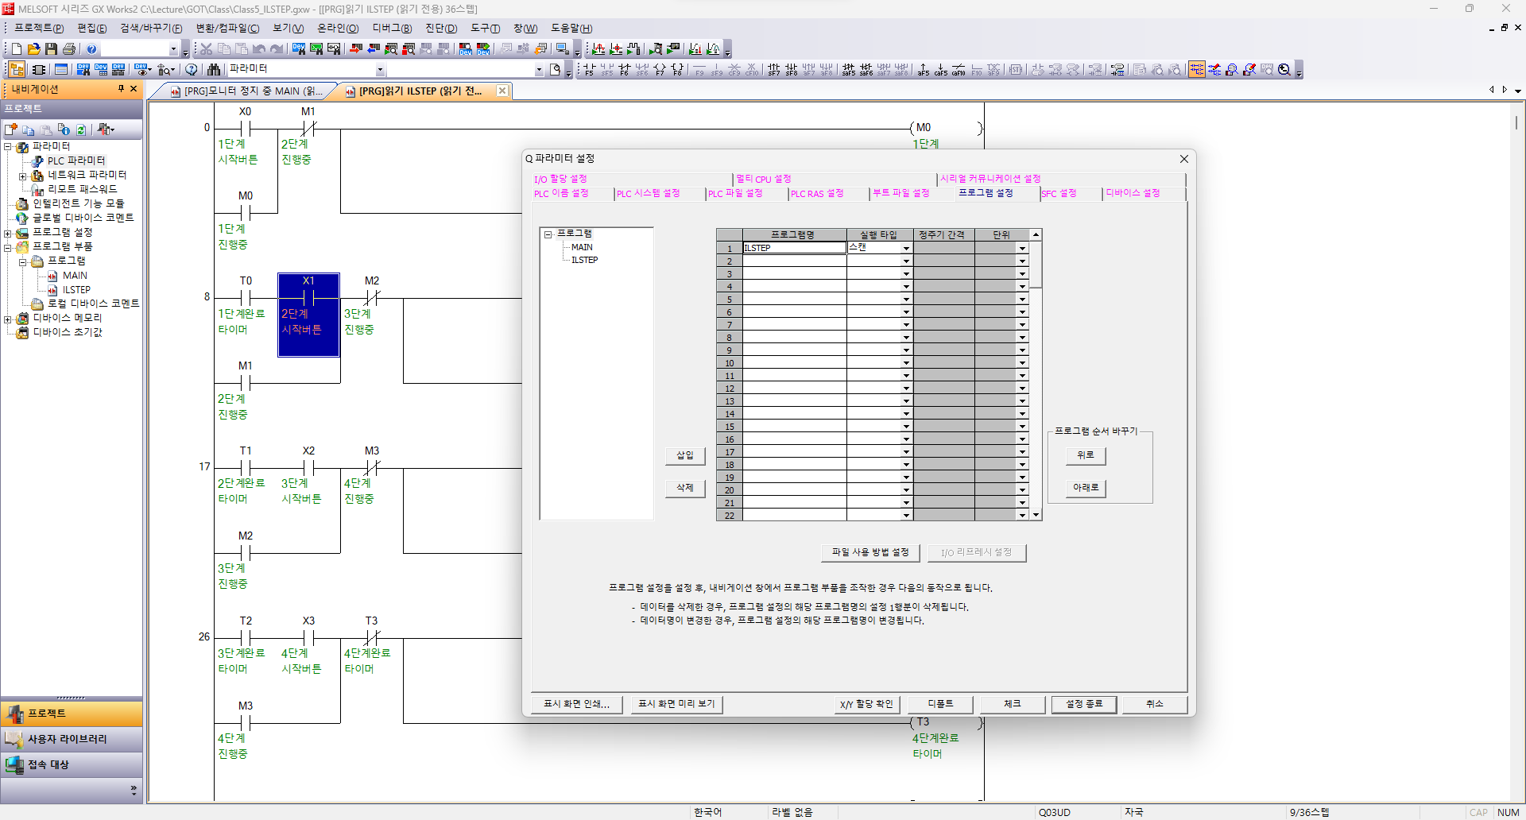

Slide 4
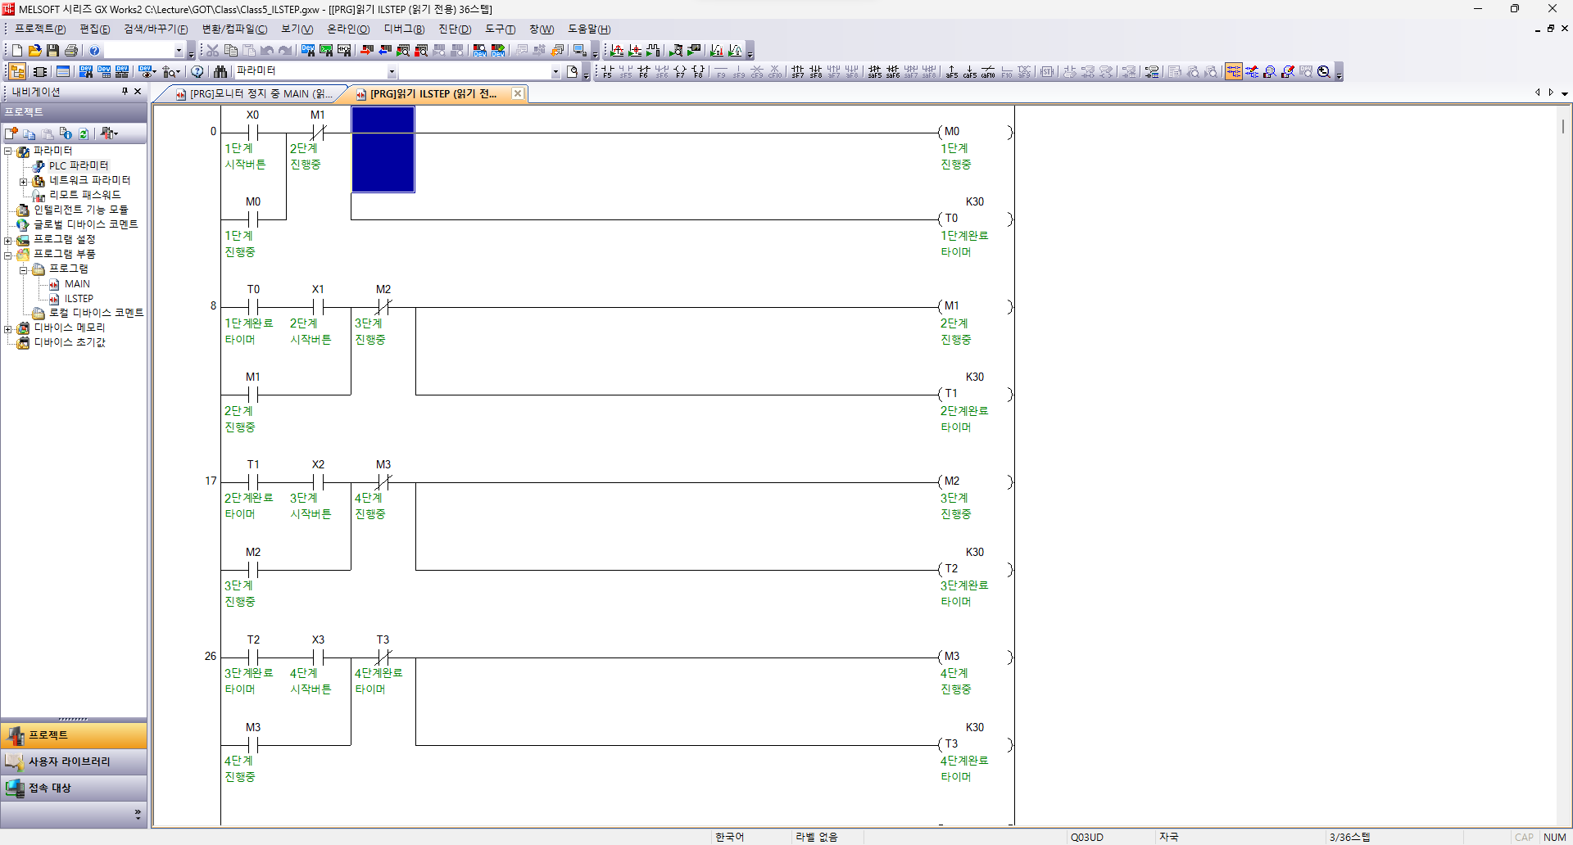
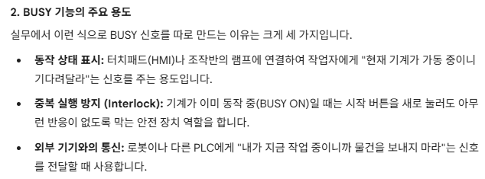
3단계에서 1단계 버튼 누르면 실행됨
BUSY 메모리 삽입함
BUSY(M4) : M0~M3 병렬 연결하고 출력에 M4로 설정

Slide 5
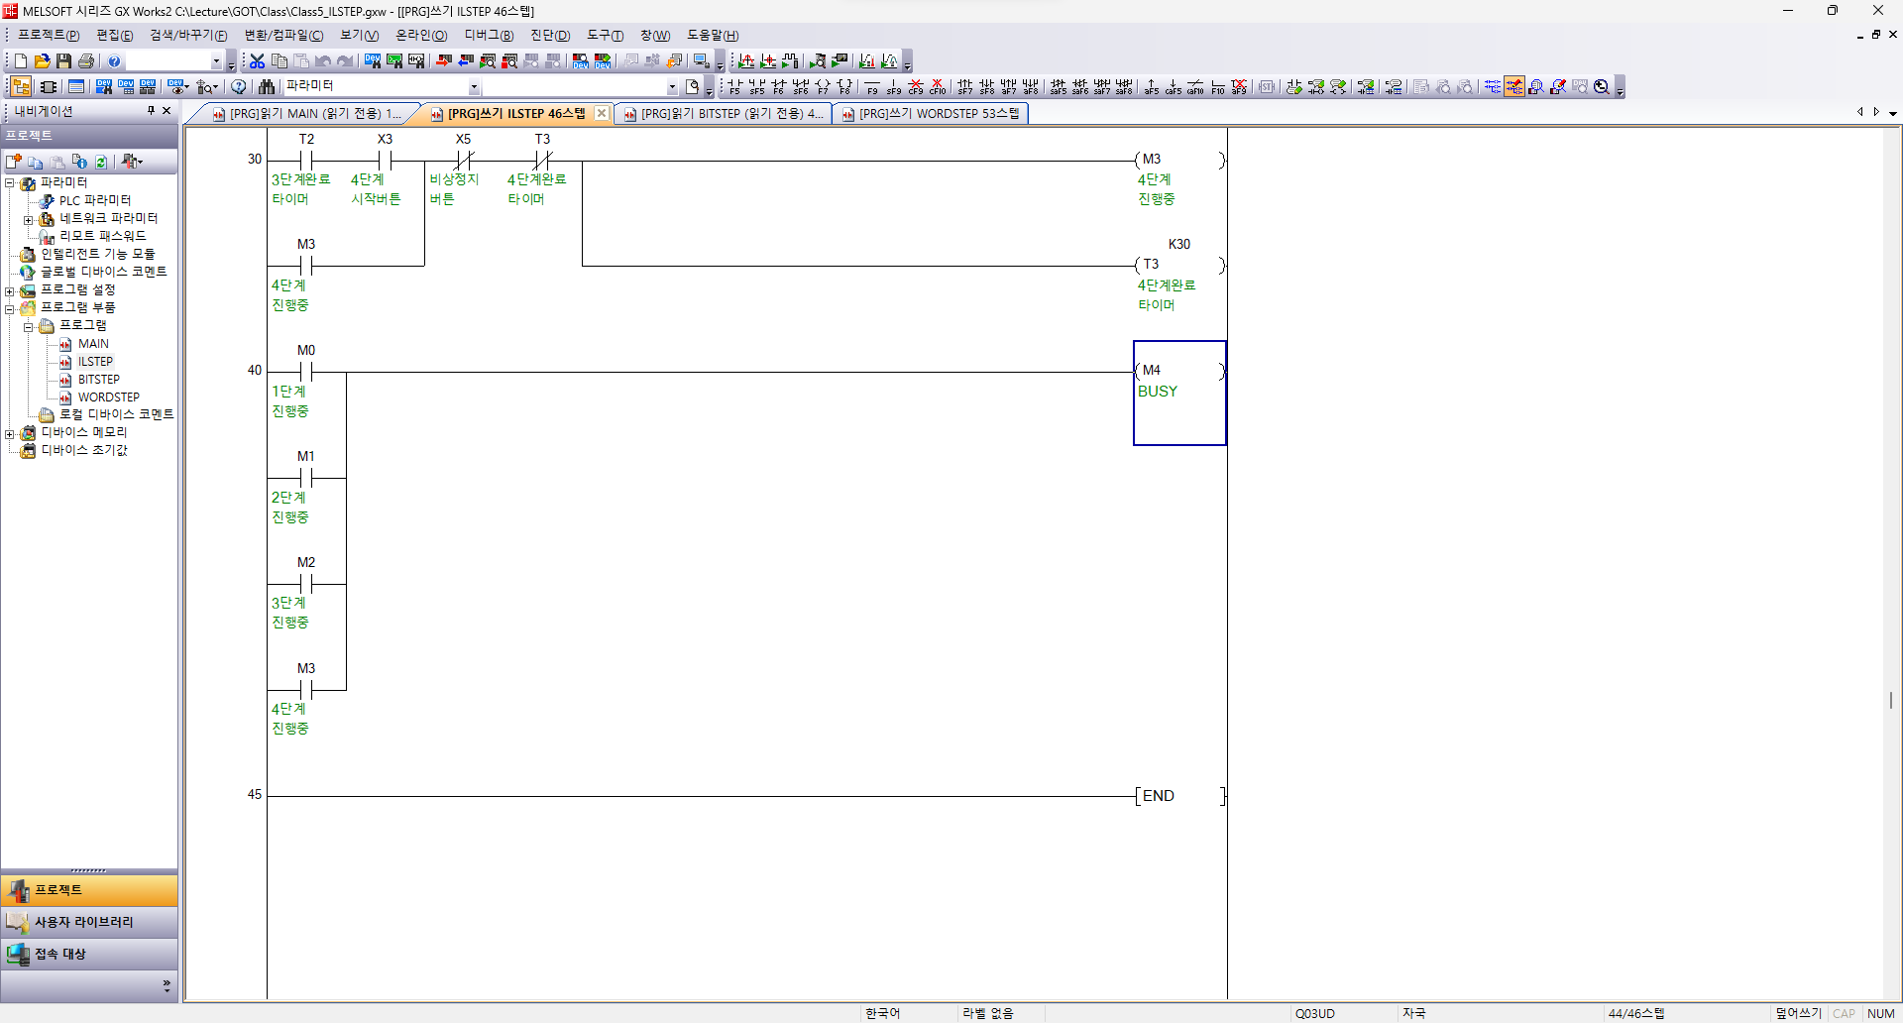
1단계 시작버튼 전 단에 M4 B접점을 추가해서 3단계 진행중에 1단계가 작동하지 않게 함
(2단계 완료 시점에는 1단계, 3단계 진행가능하므로)

Slide 6
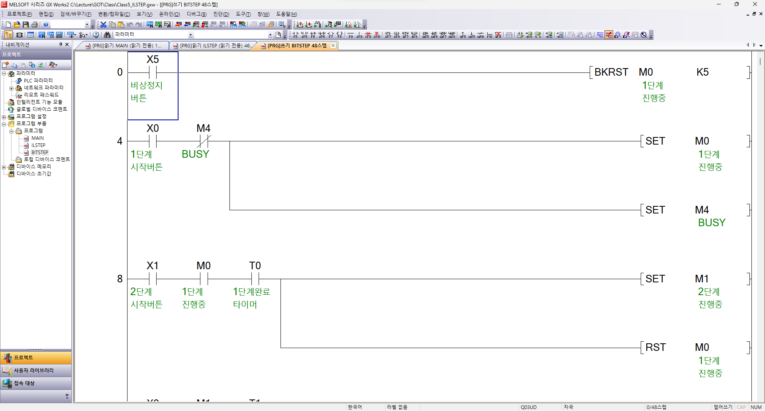
BKRST : M0부터 M4까지 5개 일괄 리셋

Slide 7
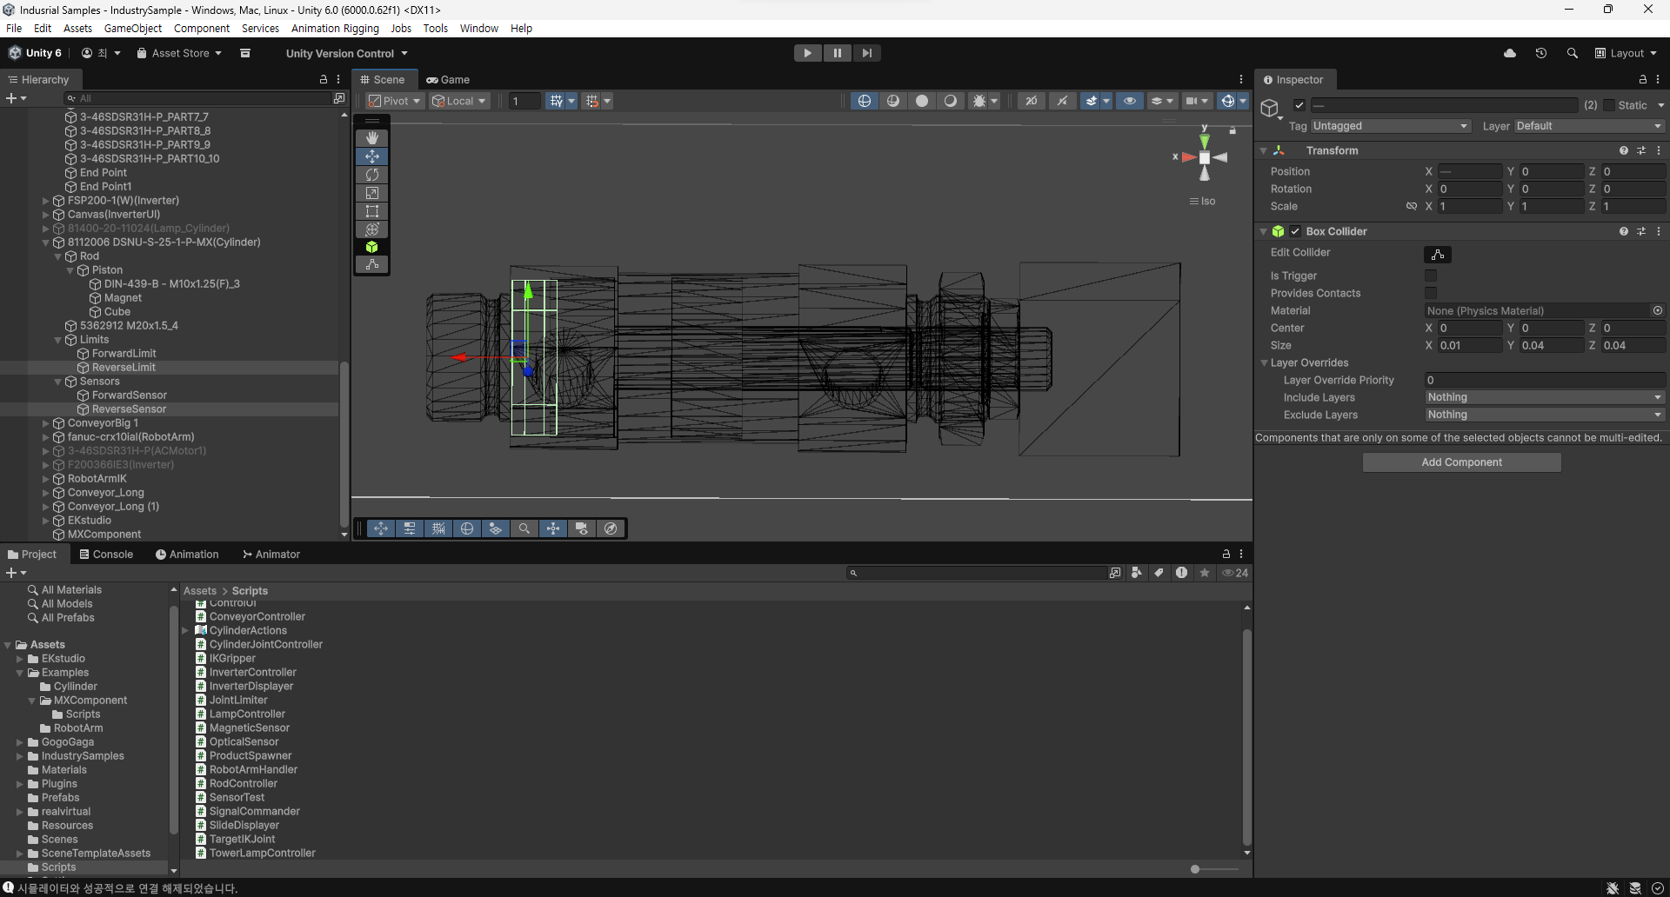
Reverse 센서
Reverse 리미트

Slide 8
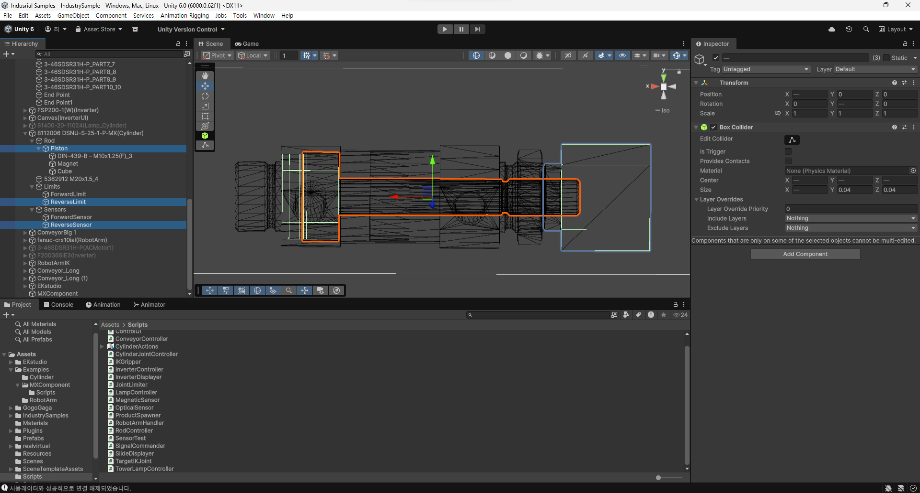
Piston과 Reverse 센서가 맞닿아 있어야 함.
처음부터 신호 보내면서 시작 전진하면서 Forward 센서에 접촉하면 1초 후 후퇴 → 무한 반복

Slide 9
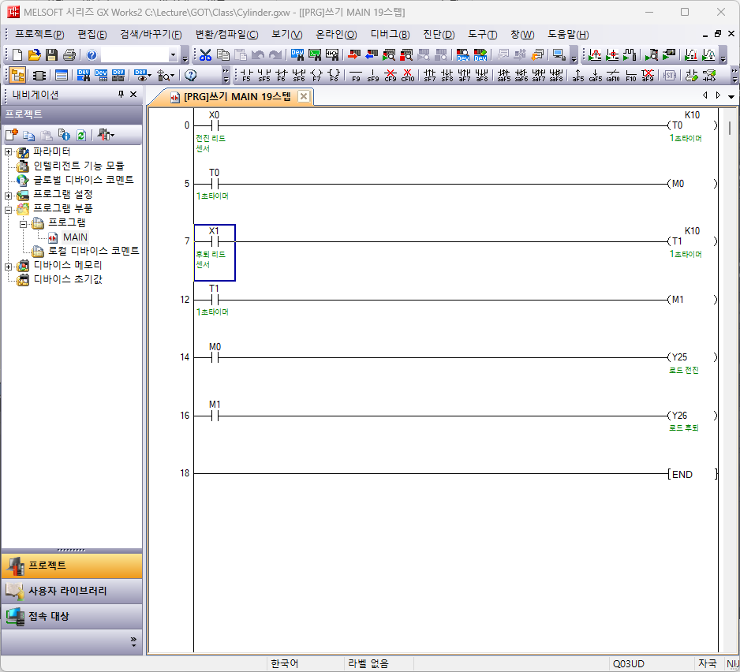
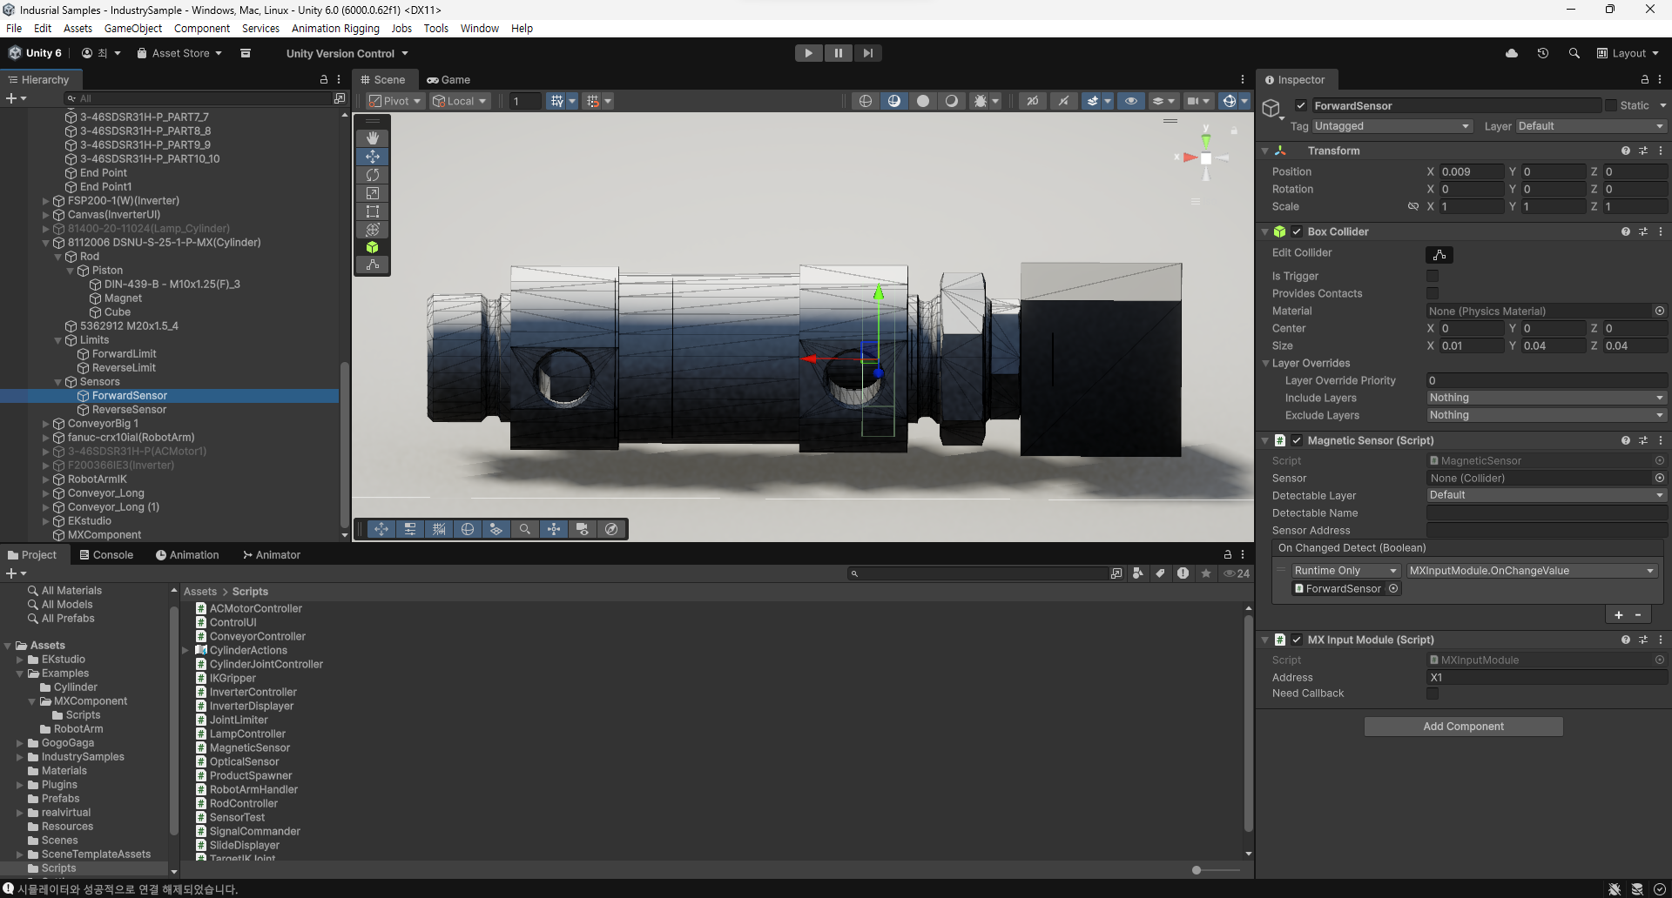
포워드 센서에 닿으면 후퇴, X1 – 후퇴 리드센서
포워드 센서에 X1 드래그해서 넣음

